Slide 1
La côte nord
Ce que l’on voit de la route

Slide 2
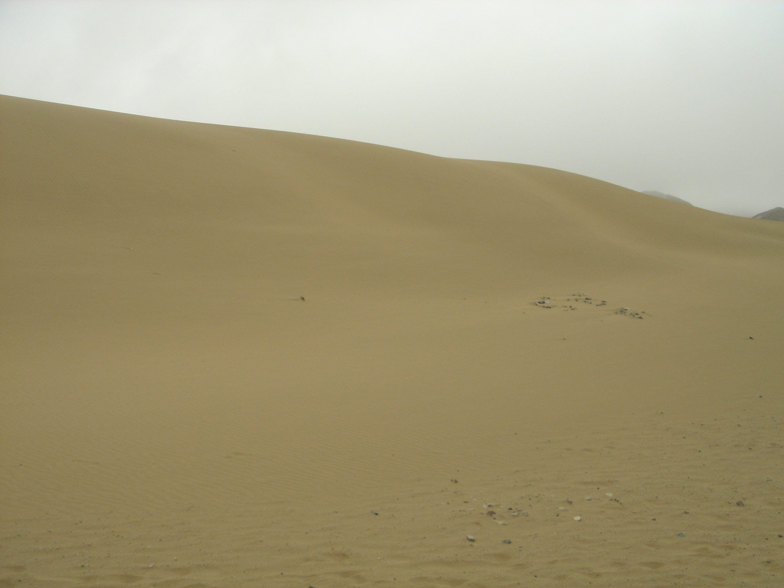

Slide 3
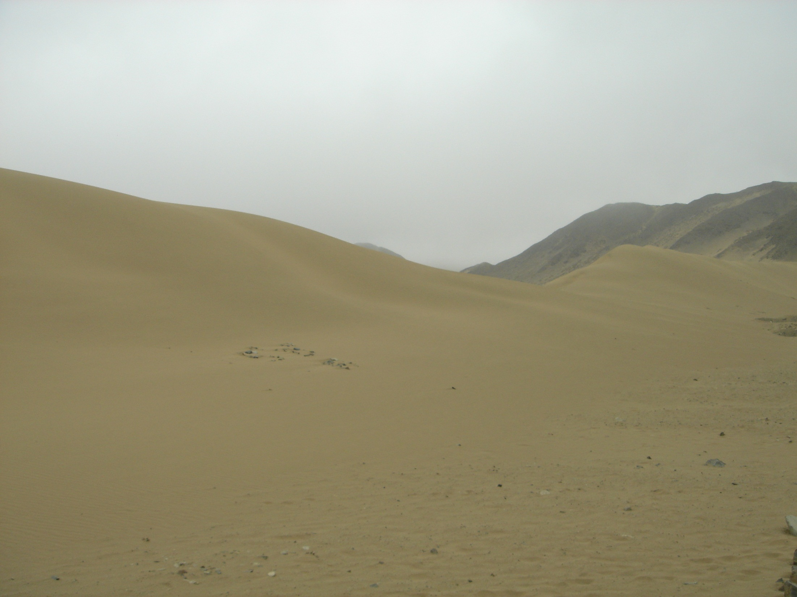

Slide 4
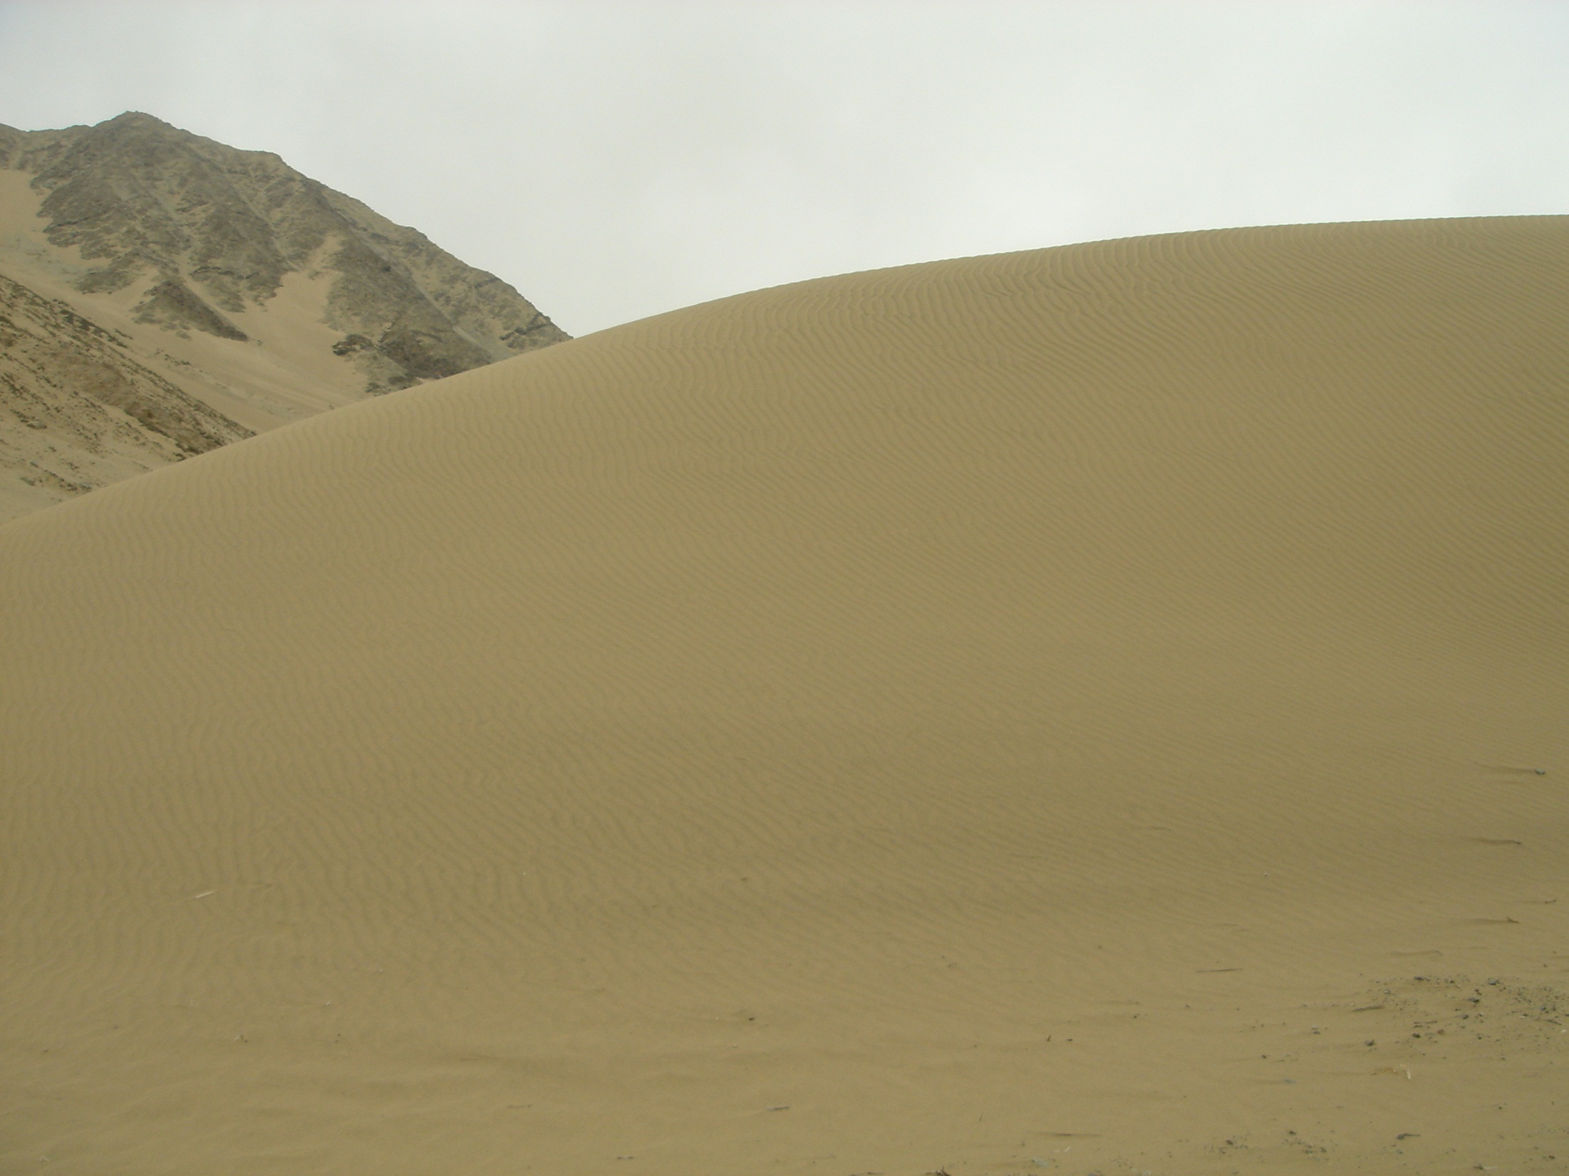

Slide 5
